Slide 1

La misurazione statistica degli SDGs:
sviluppi nel sistema statistico globale e una sfida ed un’opportunità per il Sistema statistico nazionale
Angela Ferruzza
Marina Gandolfo
Istat
Notes:
Oggi abbiamo l’occasione per discutere e riflettere della Road map per la misurazione statistica degli SDGs

Slide 2




Sviluppi del Sistema Statistico globale
Inter-Agency and Expert Group on Sustainable Development Goal Indicators
High-level Group for Partnership, Coordination and Capacity -Building for Statistics for the 2030 Agenda for Sustainable Development
Conference of European Statisticians (CES)
Notes:
L'ambizione e la complessità dell'agenda del 2030 rappresenta per tutti i paesi membri delle Nazioni Unite una importante sfida. L’Agenda 2030 identifica le direttrici dello sviluppo sostenibile con 17 obiettivi e 169 traguardi/target
Alla Commissione Statistica delle Nazioni Unite viene riconosciuto un importante ruolo nella definizione degli indicatori SDGs per la misurazione dei target e quindi dei progressi rispetto agli obiettivi.
Nel 2016 La Commissione ha costituito l’Inter-Agency and Expert Group on Sustainable Development Goal Indicators e l’ High-level Group for Partnership, Coordination and Capacity -Building for Statistics for the 2030 Agenda for Sustainable Development con specific mandati. Il primo con il mandato di definire la lista degli indicatori SDGs ed il secondo come guida strategica nel defiire le linee di azioni per rafforzare la capacità statistica dei paesi, Il coordinamento e la partnership per l’attuazione dell’Agenda 2030. In questi due gruppi dove partecipano gli Istituti Nazionali di statistica dei paesi è garantita una rappresentatività delle varie regioni del mondo (Il paese che è membro di un gruppo non può stare anche nell’altro). L’Italia è membro dell’HLG PCCB

Slide 3

Sviluppi del Sistema Statistico globale
CAPE TOWN GLOBAL ACTION PLAN FOR SUSTAINABLE DEVELOPMENT DATA
Prepared by the High-level Group for Partnership, Coordination and Capacity-Building for statistics for the 2030 Agenda for Sustainable Development (HLG-PCCB)
Include aspetti di coordinamento, produzione e uso dei dati per lo sviluppo sostenibile e misure necessarie per modernizzare e incrementare la capacità statistica nei paesi
Il piano comprende 6 linee strategiche con obiettivi ed azioni di breve, medio e lungo termine, con particolare attenzione a rafforzare:
  I sistemi statistici nazionali
  L’indipendenza e il ruolo di coordinamento degli Istituti Nazionali di statistica
  L’integrazione dei dati sui pilastri sociali, economici e ambientali dello sviluppo sostenibile e a tutti i livelli (globale, regionale, nazionale e sub-nazionali)
  Utilizzo di nuove fonti di dati (es. Big Data)
  La partnership tra i paesi e tra pubblico e privato nel rispetto dei principi fondamentali della statistica ufficiale delle NU
Notes:
a livello internazionali la comunità statistica svolge un ruolo molto attivo con i due gruppi e in questo ultimo anno vi sono stati diversi risultati importanti:
L’HLG PCCB nell’ambito delle sue attività ha sviluppato un piano di azioni strategico (Global Action Plan) che è stato presentato ufficialmente a Cape Town dove si è svolto il primo UN World Data Forum anch’esso risultato delle attività dell’HLG e quindi approvato nella Commissione statistica a Marzo.
Il piano delinea le aree strategiche di intervento con specifici obiettivi coprendo gli aspetti del coordinamento, della produzione e dell'utilizzo dei dati per lo sviluppo sostenibile. Il piano descrive le misure necessarie per modernizzare e rafforzare i sistemi statistici. Avendo una visione di breve, medio e lungo termine, con particolare riguardo alla costruzione dell'infrastruttura e alla capacità necessaria per sostenere la capacità statistica a livello nazionale, regionale e globale.

Slide 4

Sviluppi del Sistema Statistico globale
Lista di indicatori SDGs definiti e revisionati dall’Inter-agency and Expert Group on SDG Indicators (IAEG-SDGs) approvati alla 48ma sessione della Commissione Statistica
affinamenti e verifica nel 2020 e nel 2025
Identificazione delle Custodian Agencies per specifici indicatori
ha proposto 244 indicatori (232 effettivi)
84 Tier I - 34% metodologia e dati
64 Tier II - 26% metodologia e non sempre dati
86 Tier III - 35% metodologia da definire
9 indicatori multipli e 10 indicatori con più Tier o con nessuno
Diversi Working Group (geospatial information, sviluppo e scambi di dati e metadati, interlinkages) e il workstream sulla disaggregazione dei dati
Notes:
La Commissione statistica a marzo del 2017 ha adottato l’insieme di indicatori globali definiti e revisionati dall’Inter-agency and Expert Group on SDG Indicators (IAEG-SDGs) come aveva richiesto la Assemblea Generale delle NU
Si tratta di un quadro informativo globale che sulla base dello stato dell’arte sarà soggetto ad ulteriori affinamenti e verifiche nel 2020 e 2025.
Per ora l’IAEG ha individuato 244 indicatori con diversi livelli di fattibilità in termini di disponibilità e metodologia esistente

Slide 5

Sviluppi del Sistema Statistico globale
Draft resolution on the work of the UN Statistical Commission pertaining to the 2030 Agenda for Sustainable Development
Sottoposta all’Economic and Social Council (ECOSOC) (giugno 2017) e successivamente all’Assemblea General delle NU
La risoluzione oltre alla adozione del Cape Town Global Action Plan e del global indicator framework for the Sustainable Development Goals and targets of the 2030 Agenda for Sustainable Development annualmente affinati e revisionati complessivamente nel 2020 e 2025 sottolinea:
il ruolo di coordinamento degli INS nei propri sistemi statistici nazionali per la produzione degli indicatori
l’aderenza ai Principi fondamentali della statistica ufficiale delle NU
raccomandazione dell'utilizzo di dati nazionali, preferibilmente statistiche ufficiali, per il reporting globale esplorando poi anche modi per integrare nuove fonti di dati
Notes:
Un altro importante risultato è la proposta di Risoluzione delle NU alla cui stesura vari INS hanno partecipato e che rappresenta un ulteriore testimonianza del valore della Commissione statistica e della governance per l’attuazione della agenda 2030. La bozza è stata approvata a marzo proprio dalla Commissione statistica e verrà discussa a giugno all’Ecosoc e quindi poi a settembre all’assemblea generale delle nazioni unite.
Tale risoluzione rappresenta un altro importante passo per continuare a facilitare la collaborazione tra i sistemi statistici nazionali e le varie organizzazioni internazionali che rivestono anche il ruolo di «custodi» per alcuni indicatori e le commissioni regionali per migliorare e garantire l'armonizzazione e la coerenza dei dati e delle statistiche degli indicatori utilizzati per seguire i progressi rispetto agli obiettivi dello Sviluppo Sostenibile considerando le risorse esistenti.
La risoluzione inoltre adotta la lista degli indicatori e ribadisce Che verranno annualmente raffinate e esaustivamente riesaminate dalla Commissione statistica delle Nazioni Unite nel 2020 e nel 2025. Tale insieme di indicatori verranno completati da indicatori a livello regionale e nazionale che saranno sviluppati dagli Stati membri;

Slide 6
Sviluppi del Sistema Statistico globale
Conference of European Statisticians (CES)
Steering Group on Statistics for SDGs
CES Road Map on SDGs Statistics che sarà sottoposto all’UNECE CES a Giugno 2017:
Meccanismi di collaborazione nazionale
Valutazione della capacità di reporting sugli indicatori globali
Sviluppo di indicatori regionali, nazionali e locali
Reporting su SDG indicators (flussi di dati)
Rafforzamento di Capacity building nella regione
Raccomandazioni per gli uffici statistici nazionali e azioni concrete di breve medio e lungo periodo
Notes:
In ambito di commissione regionale UNECE lo Steering Group on Statistics for SDGs, di cui fa parte anche l’Italia, ha elaborato la Road Map on SDGs Statistics che sarà oggetto di approvazione al prossimo CES di giugno
La Road map, formulato come living document, rappresenta una Strategia per i membri del CES da seguire nell'attuazione della dichiarazione del CES sul ruolo degli Istituti nazionali di statistica in materia di misurazione e monitoraggio degli Obiettivi di sviluppo sostenibile.
La Road Map comprende sei sezioni sostanziali, concentrandosi su:
Meccanismi di collaborazione nazionale, valutando la disponibilità dei paesi a contribuire al reporting sugli Indicatori SDG, sviluppando indicatori regionali, nazionali e sub-nazionali, la capacità statistica e la comunicazione delle statistiche per gli SDG. Include Per ogni ambito sono previste delle Raccomandazioni per gli uffici statistici nazionali e azioni concrete di breve medio e lungo periodo dello Steering Group per sostenere i paesi membri del CES nell'attuazione delle azioni.

Slide 7
Sviluppi del Sistema Statistico globale
Comunicazione COM (2016) 739 sulle prossime tappe per un futuro europeo sostenibile (Novembre 2016)
EUROSTAT in coordinamento con le altre DGs della Commissione Europea
EU SDG indicatori (circa 100 con possibilità di revisione ) sulla base di indicatori e dati esistenti evitando ulteriore carico sui paesi che producono statistiche europee
con una valutazione della rilevanza rispetto alle priorità UE e della qualità anche nel rispetto del Codice delle statistiche europee
Importante ruolo del Sistema Statistico Europeo
Il tema degli SDGs è stato inoltre incluso nell’estensione del Programma statistico europeo
Notes:
A livello di UE la Comunicazione COM (2016) 739 sulle prossime tappe per un futuro europeo sostenibile, pubblicato il 22 novembre rappresenta la risposta dell’UE su dove l'UE ei suoi Stati membri stanno e quale priorità in considerazione degli SDG rispetto alle politiche europee A partire dal 2017, la Commissione effettuerà un monitoraggio regolare più dettagliato degli obiettivi di sviluppo sostenibile in un contesto europeo, sviluppando un quadro di indicatori di riferimento per questo scopo. Ciò ha dato il via alL’Eurostat in coordinamento anche con le altre DGs della Commissione di sviluppare un set di indicatori (al massimo 100) che potranno essere revisionati nel tempo.
Si tratta di indicatori che sono direttamente collegati ai 17 goal allineati per quanto è possibile agli SDGs Globali delle NU tenendo però conto delle priorità delle politiche europee e della qualità

Slide 8
Una sfida ed un’opportunità per la statistica ufficiale
Consapevolezza
Sfida ed opportunità per il Sistema Statistico Globale e Nazionale
Ruolo chiave degli Istituti di Statistica
Processo step by step
Condivisione dell’informazione nel Sistema Statistico nazionale e non solo
Cooperazione
Interazioni e sforzi congiunti con le agenzie internazionali: FAO, UNEP, Un-Habitat, UNODC, … UNECE… con altri NSO
Interazioni e sinergie nel Sistan, con le Istituzioni, con i potenziali attori
Partnership nell’ambito della ricerca
Pianificazione e priorità strategiche
Mapping
Costruzione e diffusione in progress
Notes:
Alcune PAROLE CHIAVI
Consapevolezza
Sfida impegnativa ed Opportunità rilevante per il Sistema Statistico Globale e Nazionale
Ruolo chiave degli Istituti di Statistica
Processo step by step
Condivisione dell’informazione nel Sistema Statistico nazionale e non solo
Cooperazione
Interazioni e sinergie nel Sistan, con le Istituzioni, con i potenziali attori
Partnership nell’ambito della ricerca
Interazioni e sforzi congiunti con le agenzie internazionali: FAO, UNEP, Un-Habitat, UNODC, … UNECE… con altri NSO
Pianificazione e priorità strategiche
Mapping
Costruzione e diffusione in progress

Slide 9



Una sfida ed un’opportunità per la statistica ufficiale
Focus Group relativo a BES e a SDGs per sviluppare attività specifiche nell’ambito del Programma Statistico Nazionale 2017-2019
Commissione degli Utenti dell’Informazione Statistica (CUIS)
SDGs nel Programma Statistico Nazionale 2017-2019
Sviluppo integrato del Bes e degli SDGs
Sviluppo ed analisi degli indicatori per monitorare i Sustainable Development Goals
Notes:
L’aggiornamento 2018-2019 del Programma statistico nazionale 2017-2019 prevede un’articolazione in cinque settori, uno dei quali è “Valutazione delle politiche e benessere”, cui fanno riferimento i tavoli tematici su “Benessere e sostenibilità” e “Indicatori e metodologie per la valutazione delle policy”.
I tavoli tematici congiuntamente alla Commissione degli utenti dell’informazione statistica, possono rappresentare contesti strutturati per condividere le evoluzioni statistiche sui temi della sostenibilità e del benessere

Slide 10
Mapping: analisi e sviluppi
Una mappatura metodologicamente consistente …
Analisi degli indicatori (IAEG-SDGs) della Commissione Statistica NU
Condivisione dei metadati in progress nel Sistan ma non solo
Qualificazione degli indicatori
Scelta dei criteri
Qualificazione degli indicatori
244 (232) indicatori
35 % metadati in costruzione (TIER III)
24 % prevalentemente non statistici (normative, strategie nazionali, mezzi di implementazione delle strategie),
13% meno rilevanti per il nostro Paese
11% assistenza finanziaria rivolta ad attività di cooperazione internazionale
Criteri
Frequenza della diffusione, tempestività, copertura e comparabiltà geografica, comparabilità nel tempo e lunghezza della serie storica, trasparenza delle metodologie, facilità nell’interpretazione …
Notes:
Una mappatura metodologicamente consistente …
Analisi degli indicatori suggeriti da Inter-Agency Expert Group on SDGs
Condivisione dei metadati in progress nel Sistan ma non solo
Scelta dei criteri
Qualificazione degli indicatori
Criteri
frequenza della diffusione, tempestività, copertura e comparabiltà geografica, comparabilità nel tempo e lunghezza della serie storica, trasparenza delle metodologie, facilità nell’interpretazione …
Qualificazione degli indicatori
244 (232) indicatori :
35 % metadati in costruzione (TIER III)
24 % prevalentemente non statistici (normative, strategie nazionali, mezzi di implementazione delle strategie),
13% meno rilevanti per il nostro Paese
11% assistenza finanziaria rivolta ad attività di cooperazione internazionale

Slide 11
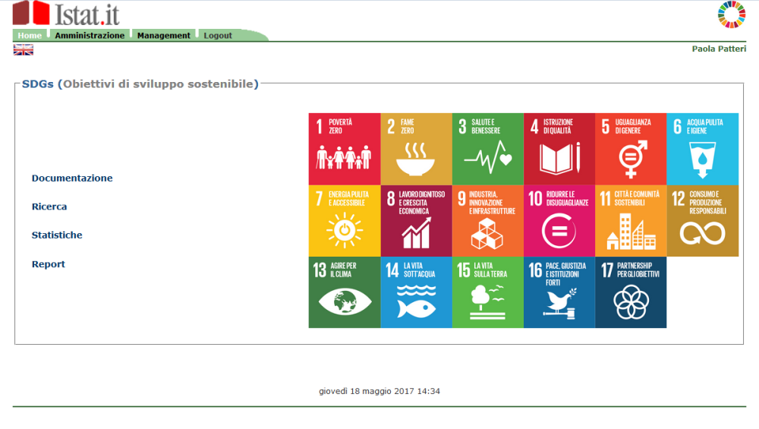
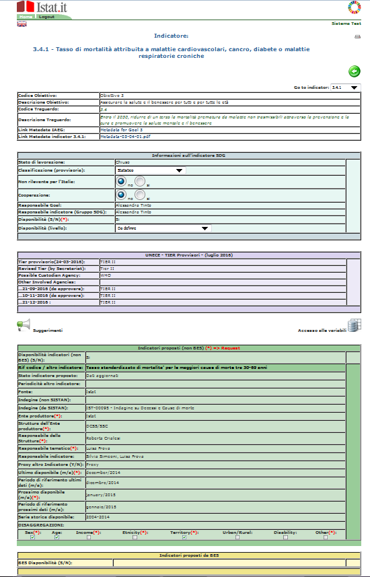
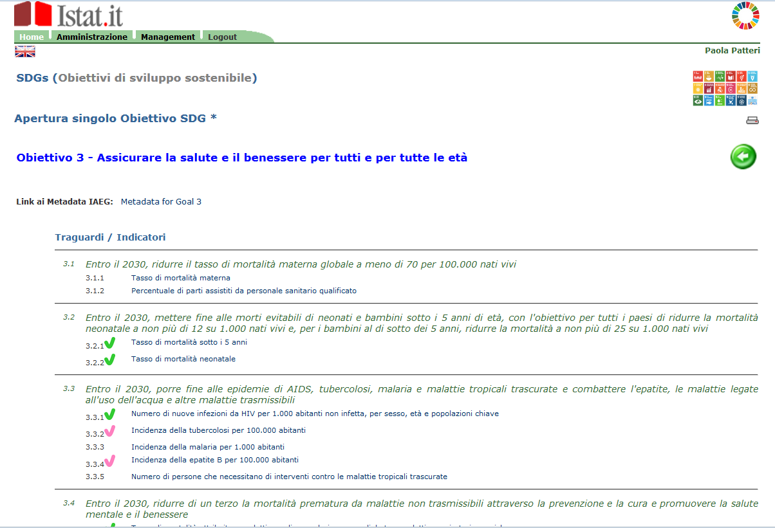
Mapping: analisi e sviluppi

Slide 12

Mapping: analisi e sviluppi
…. una mappatura integrata dell’Istat insieme con ….
Ministero degli Esteri e della Cooperazione Internazionale,
Ministero dell’Istruzione, dell’Università e della Ricerca,
Ministero dell’Ambiente e della Tutela del Territorio e del Mare
…
Ispra, ISS, Enea, Crea, GSE,
…
Protezione Civile, Banca d’Italia,
….
Università …Società civile …
Notes:
…. una mappatura integrata dell’Istat insieme con ….
altri attori istituzionali ma non solo ….
Ministero degli Esteri e della Cooperazione Internazionale,
Ministero dell’Istruzione e della Ricerca,
Ministero dell’Ambiente e della Tutela del Territorio e del Mare …
Ispra, ISS, Enea, Crea, GSE, …
Protezione Civile, Banca d’Italia,
…..Università …Società civile …
MAECI 1.a.2 2.a.2 4.b.1 6.a.1 17.2.1
Ispra 6.6.1 12.5.1 12.6.1 12.b.1 14.4.1 15.1.1. 15.5.1 15.8.1
Miur 4.a.1

Slide 13

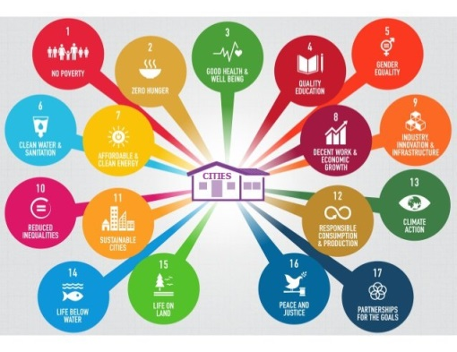
Mapping: analisi e sviluppi
….una mappatura metodologicamente consistente, integrata dell’Istat insieme con altri attori ed ancora in costruzione ….insieme
Analisi dei gap informativi e priorità
Indicatori prevalentemente statistici
Priorità a quelli maggiormente consolidati (Tier I e II)
Tematiche in via di sviluppo
Cambiamenti climatici e ambiente,
Eventi estremi e disastri,
Cibo e suolo, Città ….
No one left behind Disaggregazioni : genere, territorio
Notes:
Analisi dei Gap informativi e Priorità strategiche:
Quale informazione statistica è già disponibile
Quale sarà disponibile a breve
Quale potrà essere disponibile in futuro
Fase attuale:
Indicatori “prevalentemente statistici”
Priorità a quelli maggiormente consolidati (Tier I e II)
Quale città e quali indicatori per le città …

Slide 14

In concreto …
Primo insieme di indicatori dicembre 2016
Più di novanta indicatori relativi a 66 indicatori SDGs
Secondo insieme di indicatori maggio 2017
173 indicatori relativi a 100 indicatori SDGs:
48% si riferiscono ad indicatori di livello I
36% si riferiscono ad indicatori di livello II
16% si riferiscono ad indicatori di livello III
Per 36 indicatori diffusi a dicembre sono stati effettuati aggiornamenti delle serie temporali o un incremento delle disaggregazioni
36% coincide con quelli definiti in sede internazionale
43% simili o parziali
21% “di contesto”
Notes:
L’insieme degli indicatori selezionati offre una base robusta per rendere le dimensioni degli SDGs possibili protagoniste nella scelta e valutazione delle politiche pubbliche.
Nonostante il criterio della fattibilità abbia notevolmente orientato la selezione

Slide 15
In concreto …
Salute 31 indicatori per 17 indicatori SDG
Lavoro 20 indicatori per 11 indicatori SDG
Istruzione 15 indicatori per 7 indicatori SDGs
Industria innovazione ed infrastrutture 13 indicatori per 8 indicatori SDG
Cambiamenti climatici: solo indicatori di contesto
Sono 38 gli indicatori Bes utilizzati
Quadro integrato ed arricchito di informazioni quantitative
http://www.istat.it/it/benessere-e-sostenibilità/obiettivi-di-sviluppo-sostenibil

Slide 16
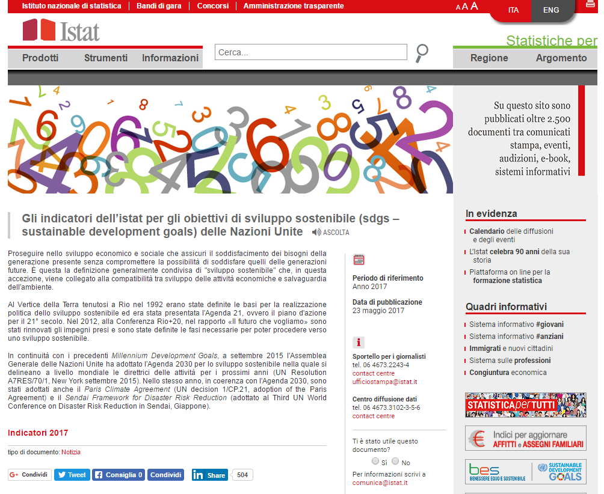
In concreto …

Slide 17
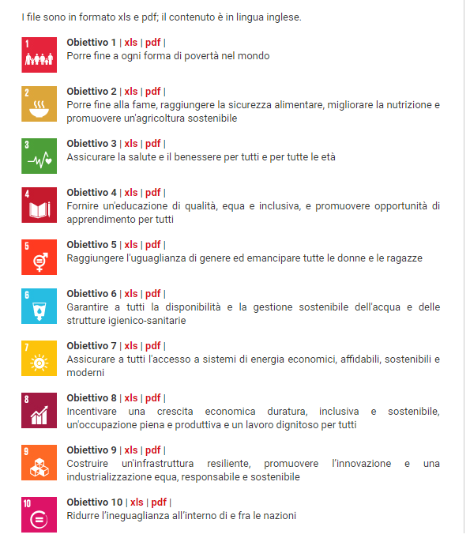
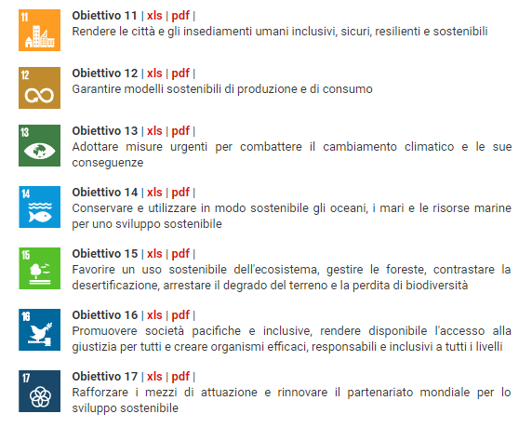
In concreto …

Slide 18
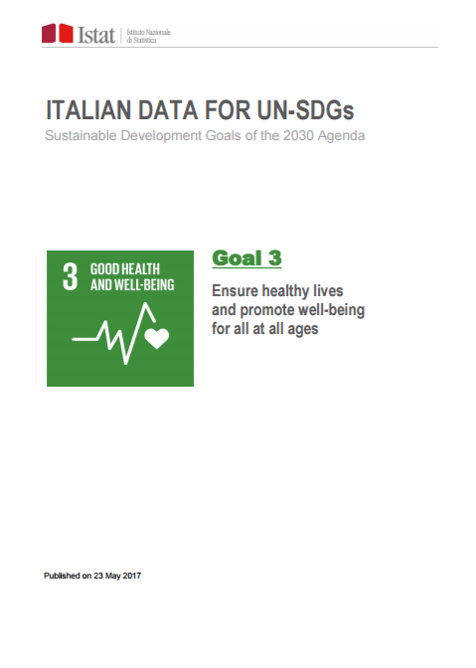
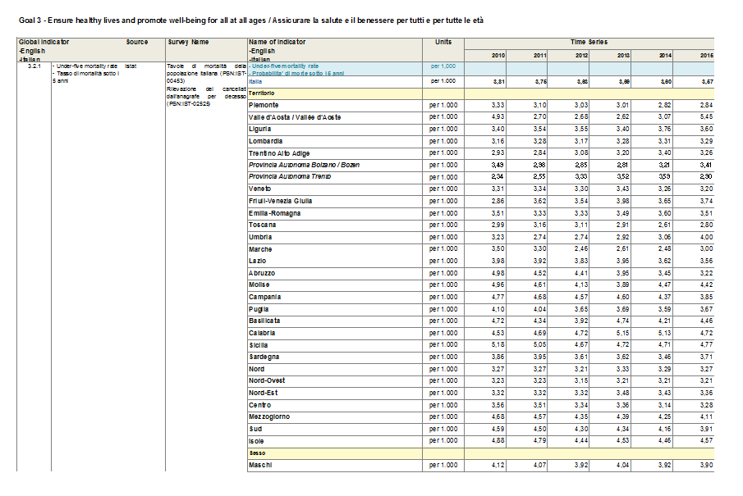
In concreto …
Nome dell’indicatore, Fonte (Istat, altre istituzioni nazionali, organismi internazionali)
Nome dell’indagine, Sistan o no
Possibile legame con gli indicatori BES
Descrizione dell’indicatore
Tassonomia dell’indicatore (Identico, Simile o Parziale, Di contesto)

Slide 19
In concreto …
Tasso di crescita annuale del PIL reale per abitante
Incidenza di povertà assoluta individuale

Slide 20
In concreto …

Slide 21
Questioni aperte e prospettive
Costruire l’informazione statistica necessaria:
Completare la mappatura metodologicamente consistente ed integrata
Considerare le priorità per gli indicatori in base alla domanda informativa globale e nazionale insieme
Incrementare la capacità statistica e la disponibilità degli indicatori (Climate action, Sustainable cities, Life below water, Life on land …)
Sviluppare le metodologie e le integrazioni necessarie
Attività avviate Sinergie Sistan, altre istituzioni,
prossimi sviluppi società civile
Diffusioni …… dicembre 2017, maggio e dicembre 2018 …
Notes:
Costruire l’informazione statistica necessaria per avere indicatori statistici comparabili e misure dedicate
è una sfida ed un’importante opportunità
per la statistica ufficiale, per l’Istat , per il Sistan per il Paese
Tenere insieme il Globale ed il Nazionale
Potenziamento della qualità della produzione dell’informazione statistica per
tematiche globali multidimensionali che richiedono un approccio integrato l’ulteriore sviluppo di informazioni statistiche disponibili:
Climate action,
Sustainable cities,
Life below water,
Life on land,
Zero hunger,
L’informazione relativa ad eventi estremi, disastri e clima un esempio tipico
Occasione per colmare il gap informativo
UNECE Climate Change indicators
UN Sendai Framework Extreme Events and Disasters
Dal globale al nazionale
Lavorare anche producendo indicatori simili o di contesto se lo si ritiene possibile ed utile
Integrazione delle fonti, Integrazioni delle attività, Nuove fonti statistiche, Riutilizzo dei dati disponibili e delle informazioni esistenti, Nuove metodologie, Geo-statistiche
Molto è stato fatto Ispra, Maeci, Miur, Min Ambiente ….
Molto deve essere costruito Accordo quadro
Le attività avviate preludono a prossimi sviluppi ed il potenziamento di tutte le sinergie necessarie per proseguire il confronto inter-istituzionale nell’ambito del Sistan, ma anche insieme ad altre istituzioni ed alla società civile
Completare la mappatura metodologicamente consistente, integrata e condivisa,
Valutare la complessiva rilevanza e necessità degli indicatori per le politiche del Paese
Attenzione alla domanda informativa globale e nazionale insieme
Incrementare la capacità statistica e la disponibilità degli indicatori
Sviluppare le metodologie e le attività necessarie
Integrazione delle fonti
Incoraggiare iniziative per aumentare la cooperazione e la pianificazione interistituzionale anche in una prospettive di medio e di lungo termine
Diffusioni …… dicembre 2017, maggio e dicembre 2018 …
Ulteriormente arricchite in termini sostanziali e nella forma della diffusione
Abbiamo privilegiato I contenuti …
Diffusione ed analisi di ulteriori indicatori (dicembre 2017, maggio e dicembre 2018 …)

Slide 22

Una sfida ed un’opportunità per la Statistica ufficiale e per il Paese
E’ una sfida globale di grande complessità
per il Sistema Statistico Nazionale
per le Amministrazioni Centrali
per tutti gli Attori
E’ una opportunità importante
per il Sistema Statistico Nazionale e per il Paese
Notes:
E’ una sfida di grande complessità per il Sistema Statistico Nazionale, per le amministrazioni centrali, per tutti gli attori
E’ una opportunità importante per il Paese
Grazie a tutti, in special modo a chi ha collaborato alla costruzione degli indicatori

Slide 23

Grazie
Angela Ferruzza ferruzza@istat.it
Marina Gandolfo gandolfo@istat.it
Notes:
E’ una sfida di grande complessità per il Sistema Statistico Nazionale, per le amministrazioni centrali, per tutti gli attori
E’ una opportunità importante per il Paese
Grazie a tutti, in special modo a chi ha collaborato alla costruzione degli indicatori

